Slide 1
Wat Kost Het IJzer
Bertolt Brecht (1898 – 1956)

Slide 2
Historische Achtergrond
gigantische herstelbetaling vanwege de WO I
=> crisis
Hitler aan de macht
Inlijven van Oostenrijk, Tsjechië-Slovakije in Duitse rijk, inval van Polen
Engeland en Frankrijk komen pas in actie na inval van België
Zweden = neutraal

Slide 3
In de jaren dertig van de twintigste eeuw werd de wereld, en vooral Duitsland, dat gebukt ging onder een gigantische herstelbetaling vanwege de Eerste Wereldoorlog, geteisterd door een zware economische crisis die grote werkloosheid en algemene armoede veroorzaakten. De opkomende politicus Hitler wist handig van deze noodsituatie gebruik te maken en hij beloofde het Duitse volk werk en rijkdom. Bovendien vertelde hij hun dat zij als Duitsers voorbestemd waren om over de wereld te heersen. Toen Hitler in 1933 aan de macht kwam, begon hij zich dadelijk te concentreren op het buitenland. Hij bouwde een modern en mobiel leger uit om aan zijn land de nodige ‘Lebensraum’ te geven. Omdat hij zo bezorgd was voor het welzijn van het Germaanse ras, begon hij buitenlandse bevolkingsgroepen in te lijven waarvan hij stelde dat ze tot het Duitse volk behoorden. Deze bevolkinggroepen vond hij in de eerste plaats in Oostenrijk (de ‘Anschluss’) en in Tsjechoslovakije. In dit laatste land bood hij de achtentwintig procent Duitsers zijn bescherming aan. Deze zogenaamde broederlijke hulp kwam neer op een genadeloze inname zonder oorlogsverklaring, een ‘Blitzkrieg’. Volgens het Verdrag van Versailles mocht Duitsland geen militaire avonturen meer beginnen in Europa, maar Frankrijk en Engeland wilden een oorlog vermijden en lieten Hitler jarenlang schaamteloos begaan. Toen Hitler in 1939 Polen binnenviel, verklaarden ze de oorlog en deden niets… Pas toen Duitsland zelf aanviel in mei 1940 en in enkele dagen België, Nederland en Frankrijk overrompelde, kwam het tot een gewapend treffen. Enkele landen, zoals Zweden, bleven liever neutraal. Wel haalde Zweden financieel voordeel uit die oorlog, want het verkocht grote hoeveelheden ijzer aan Duitsland.

Slide 4
Parabel
Een parabel is een kort verhaal waarin met allerlei symbolen en metaforen politieke of maatschappelijke situaties worden gehekeld.
In de Bijbel, vaak spirituele ideeën
Bv: Barmhartige Samaritaan, Verloren Zoon, …

Slide 5
Parabel
Bertolt Brecht schreef het stuk in 1939, hij geeft een reactie op de betrokkenheid van Zweden die eigenlijk neutraal wenste te zijn in WO II en hij bekritiseert ook het gedrag van de andere landen.
Elk personage stelt een land voor en zijn acties komen overeen met zijn gedrag tijdens WO II
Ijzer = wapens

Slide 6
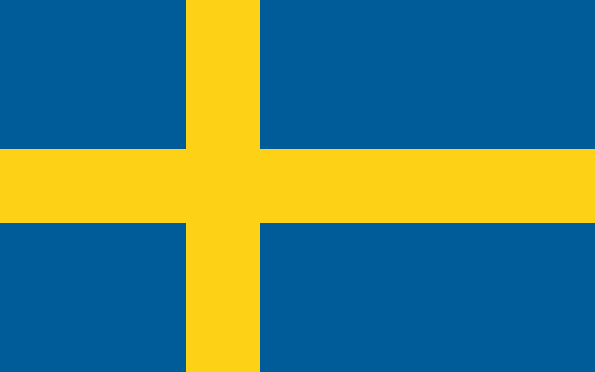
Personages
De ijzerhandelaar, Svendson: Anne, Sofie en Veerle
Zweden
Zweden bleef zogezegd neutraal in de oorlog, maar het haalde veel financieel voordeel door aan Duitsland ijzer te verkopen. Ook al pleegt de klant vele misdaden, toch blijft Svendson aan hem verkopen.

Slide 7
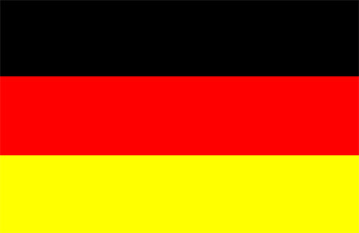
Personages
De geheimzinnige klant: Seth, Jens en Pieter
Duitsland
Duitsland kocht veel ijzer van Zweden om wapens te maken. Alle moorden die de klant pleegt stellen de veroveringen van Duitsland tijdens WOII voor.

Slide 8
Personages
De Tabakshandelaar, mevrouw Van Oostenrijk: Amber
Oostenrijk
Tabak is een belangrijk exportproduct van Oostenrijk. De moord van mevrouw Van Oostenrijk symboliseert de opname van Oostenrijk in het Duitse rijk.

Slide 9
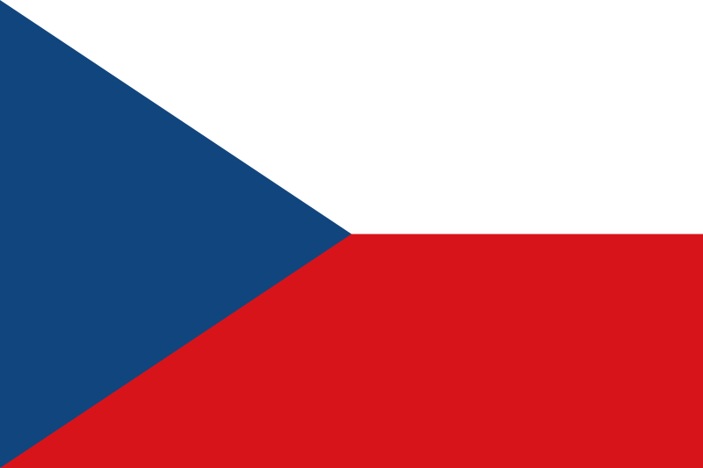
Personages
De schoenenhandelaar, mevrouw Tsjech: Catherine
Tsjechië
Tsjechië staat bekend om zijn schoenenhandel. De moord op mevrouw Tsjech symboliseert de bezetting van Tsjechië-Slovakije

Slide 10
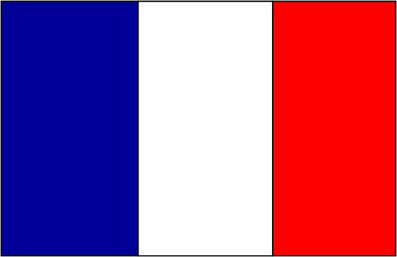
Personages
Meneer Britt: Senne
Mevrouw Gall: Natasha
Engeland en Frankrijk
Worden bekritiseerd voor hun trage actieonderneming
Proberen een verbond te stichten tegen de klant = de volkenbond, voorloper van de VN

Slide 11
Episch theater
Voor Brecht was het theater een middel om verhoudingen in de maatschappij bloot te leggen en de toeschouwer en toneelspeler een kritische houding aan te leren t,o,v, de maatschappij.
Kenmerken
De speler zal zich niet met zijn eigen rol identificeren. (= de personages, antihelden, moeten ons koud laten ipv medelijden opwekken)
De toeschouwer zal zich niet inleven maar tot een kritische medespeler worden en houdt steeds een kritische afstand tot datgene wat zich op het toneel afspeelt (zoals bij sportwedstrijden) .
Niet het gespeelde, maar dat wat je kunt leren is belangrijk.

Slide 12
Episch theater
Doel
verhinderen dat men zich teveel in de personages of gebeurtenissen inleefde (= vervreemdingseffect), zo kon de toeschouwer des te beter tot nadenken aangezet.
(Brecht liet zijn stukken dan ook vaak in het verleden of in een ver land spelen. Zo kon het publiek een objectiever en scherper oordeel vellen over de inhoud.)

Slide 13
Verwijzingen
In proloog: “De betekenis van deze parabel zal ik nog niet verklappen, maar iedereen met een beetje verstand zal het wel snappen.”
In die tijd snapte waarschijnlijk niet alle mensen alle verwijzingen in het toneel. Ze waren vaak niet volledig op de hoogte wat er allemaal gebeurde.

Slide 14
Verwijzingen
SVEN: Er wordt minder gerookt tegenwoordig. (r. 28)
→ De Anschluss van Oostenrijk
De opname van Oostenrijk in het Duitse rijk, Oostenrijkse nazi’s domineren de cultuur en de politiek waardoor de banden met de andere landen ernstig geschonden worden.

Slide 15
Verwijzingen
VO: Hij noemde me meteen bij de voornaam en vertelde me dat we verwant waren. (r. 48)
→ Annexatiepolitiek van Hitler
Hitler wil alle bevolkingsgroepen van het Germaanse ras (verwante bevolkingsgroepen) inlijven in het Duitse Rijk.

Slide 16
Verwijzingen
VO: Zodra hij ontdekt dat hij met iemand verwant is, dan kan hij zonder die persoon helemaal niet meer leven (r. 62-63)
→ het Groot-Duistland-idee

Slide 17
Verwijzingen
VO: Nee, maar hij brulde zo, toen hij dat zei. (r. 65)
→ Spreekstijl van Hitler

Slide 18
Verwijzingen
VO: Helaas zijn wapens zeer duur. (r. 86)
→ Verwijzing naar de economische crisis

Slide 19
Verwijzingen
Klant: U kende mijn broer. Hij kwam hier dikwijls. (r.100)
→ Keizer Wilhelm II, klant tijdens WO I

Slide 20
Verwijzingen
Klant: Het zijn allemaal hongerlijders. (r. 149)
→de communisten
Hitler had iets tegen communisten

Slide 21
Verwijzingen
TSJ: Van Oostenrijk, werd zomaar midden op straat overvallen. Vermoord en beroofd. (r. 191-193)
→ Oostenrijk kon zich niet verweren.

Slide 22
Verwijzingen
TSJ: Ze willen nu een burgermilitie oprichten. (r. 195)
→ de Volkenbond (voorloper van de UNO)
De Volkenbond of Volkerenbond werd op 25 januari 1919 opgericht op basis van het Verdrag van Versailles met de intentie om via een supranationale organisatie 'een einde aan alle oorlogen' te maken.

Slide 23
Verwijzingen
SVEN: Ik ben veel te vredelievend. (r. 200)
→ neutraliteit van Zweden

Slide 24
Verwijzingen
Klant: Mevrouw Tsjech heeft op aanbeveling van naaste verwanten die bij haar logeerden … (r. 409)
→Duitstaligen in Tsjecho-Slowakije

Slide 25
Verwijzingen
Klant: … Weet u, ik ga nu eten halen. (r. 500)
→ mei 1940, het begin van de echte oorlog

